Slide 1


Slide 2
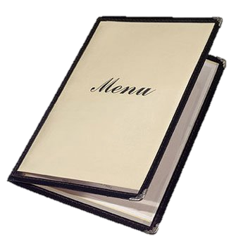

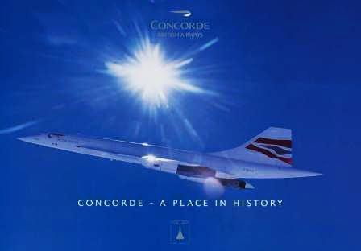

Para abrir el
Click
aquí
Esta presentación avanza
Semi - automática,
simplemente relájate con la música
y observa las diapositivas
Leyendo los párrafos respectivos.
Debido a la duración
( 52 min. 50 seg. ),
se ha dividido en 8 pausas,
con el objeto de disfrutarlo
al máximo
en varias sesiones.
CONCORDE
Un lugar en la historia

Slide 4
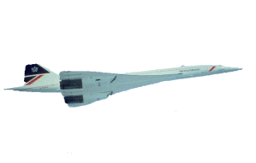
Pausa 1 Duración 06’ 48”
Pausa 2 Duración 07’ 38”
Pausa 3 Duración 07’ 01”
Pausa 4 Duración 06’ 38”
Ir al inicio Duración 06’ 10”
Pausa 5 Duración 04’ 16”
Pausa 6 Duración 08’ 45”
Pausa 7 Duración 07’ 05”
Pausa 8 Duración 06’ 24”

Slide 5
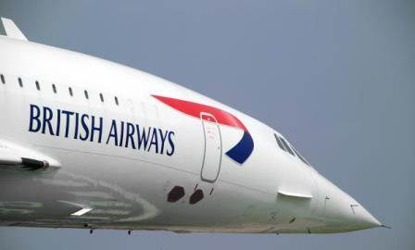
Tipo Avión comercial supersónico
Fabricantes BAC (ahora BAE Systems)
Aérospatiale (ahora EADS)
Primer vuelo 2 de marzo de 1969
Introducido 21 de enero de 1976
Retirado 26 de noviembre de 2003
Estado Retirado de servicio,
el último vuelo fue el 24 de octubre de 2003
Usuarios
principales British Airways
Air France
construidos 20 —incluyendo 6 aviones no comerciales—
Coste unitario 23 millones de £ (en 1977)

Slide 6
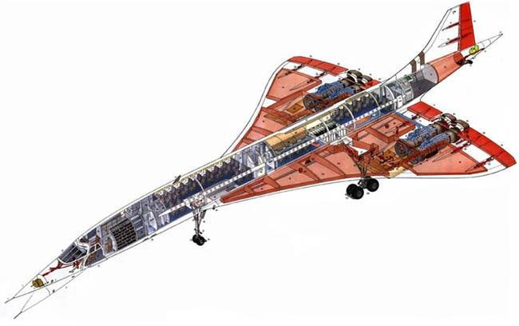
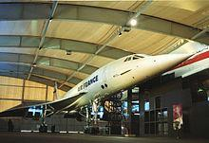
El Aérospatiale-BAC Concorde
fué un avión supersónico
utilizado para el transporte
de pasajeros.
Fue construido a partir
del conjunto de trabajos
de los fabricantes
British Aircraft Corporation británico y Aérospatiale francés.
En 1969 realizó su primer vuelo, entrando en servicio en 1976
y volando durante 27 años,
hasta su salida de circulación
en 2003.

Slide 7
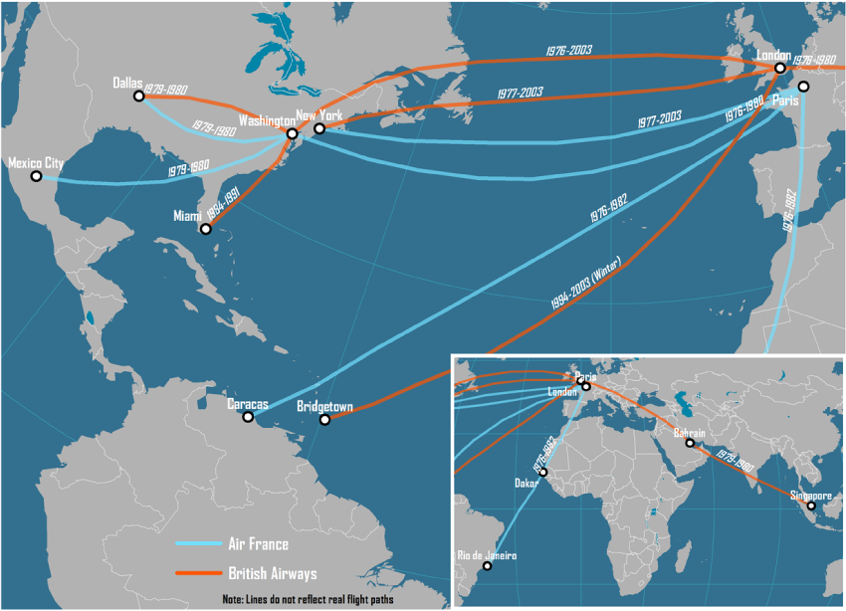
Sus principales destinos fueron los aeropuertos de Londres Heathrow
en Londres, Reino Unido; París-Charles de Gaulle en París, Francia;
el JFK en Nueva York, el Dulles en Washington, ambos en Estados Unidos;
así como el Aeropuerto Internacional Ministro Pistarini de Buenos Aires, Argentina,
el Aeropuerto Internacional
"Benito Juárez"
de la Ciudad de México,
el Aeropuerto Internacional
El Dorado
de la ciudad de Bogotá, Colombia
y el de Maiquetia, aeropuerto que le sirve
a la ciudad de Caracas, Venezuela.

Slide 8
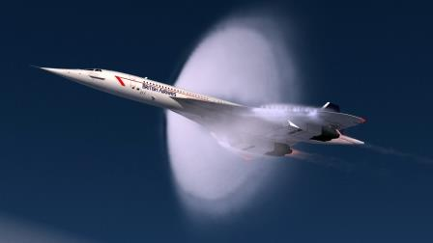
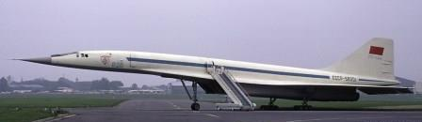
Podía llegar a los destinos
en la mitad del tiempo
de lo que tardaba
un avión comercial convencional debido a su mayor velocidad.
Fue el segundo avión a reacción supersónico
en ser usado de manera comercial,
siendo solo superado por el Tupolev Tu-144.

Slide 9
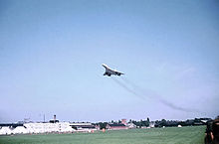
Su nombre Concorde, proviene de la unión y colaboración
de Francia y Reino Unido en el desarrollo y fabricación del aparato.
Además, los gobiernos francés y británico
habían dado generosas subvenciones a British Airways y Air France para la adquisición del aparato
Sólo se construyeron 20 unidades
y su desarrollo
y fabricación
fueron una gran inversión económica para las empresas
BAC y Aérospatiale.

Slide 10
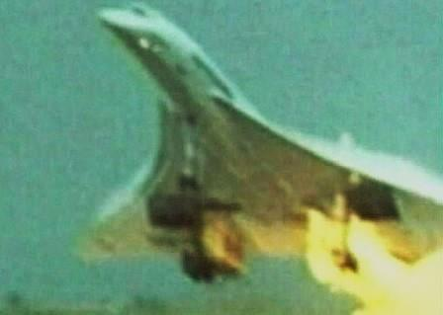
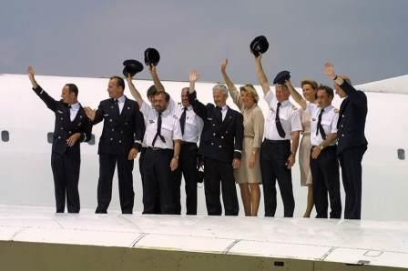
El grave accidente de uno de los Concorde el 25 de julio de 2000
- y otros factores
como la escasa rentabilidad,
precipitaron su retiro definitivo.
Su último vuelo fué
el 26 de noviembre de 2003.

Slide 11
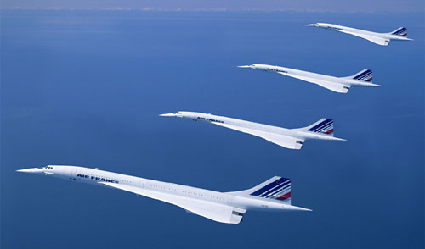
Está considerado como uno de los iconos de la aviación.

Slide 12
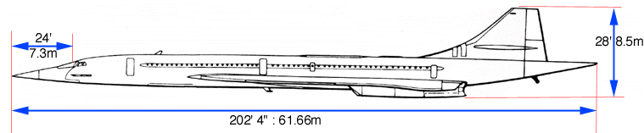
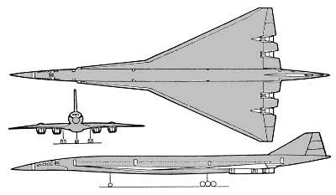
En la década de 1950, Reino Unido, Francia, Estados Unidos
y la Unión Soviética empezaron a considerar el desarrollo
de un avión comercial supersónico para el desplazamiento de pasajeros
a grandes velocidades supersónicas, aunque algunos ministros de la OACI no estaban del todo de acuerdo.

Slide 13
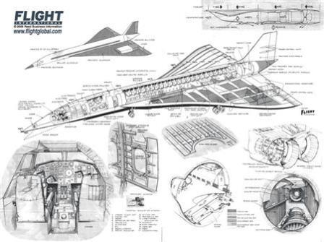
La empresa británica,
Bristol Aeroplane Company (BAC)
y la francesa Sud Aviation
estaban trabajando en dos diseños.
Mientras los británicos desarrollaban
el llamado Tipo 223,
los franceses trabajaban en un avión bautizado como Super-Caravelle.
Ambos proyectos estaban siendo financiados en gran parte por los gobiernos
de sus respectivos países.
Los británicos trabajaban en el desarrollo de un avión de largo alcance
con una capacidad de unas 100 personas, mientras que los franceses
tenían la intención de construir un avión de medio alcance.

Slide 14
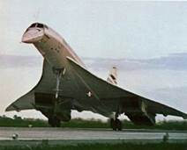
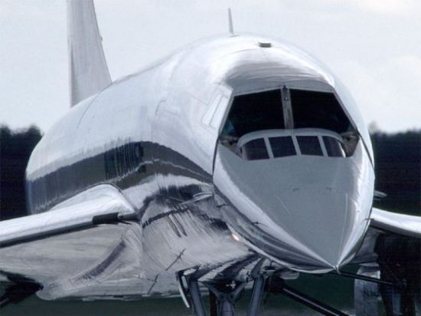
Los diseños estuvieron listos a principios
de 1960, pero el costo de construcción
era tan grande que el gobierno británico
exigió a BAC que buscase ayuda
para la construcción y financiación
del proyecto.
Sólo Francia mostró un interés real.

Slide 15
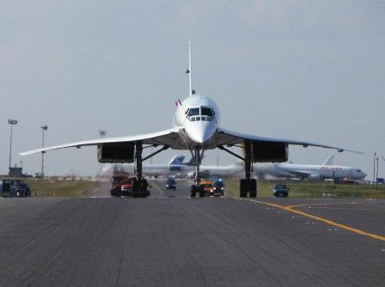
El proyecto se negoció entre Francia y Gran Bretaña
como si se tratara de un tratado internacional
—en lugar de un acuerdo comercial—,
incluyendo incluso cláusulas que penalizaban severamente
el abandono de alguna de las partes implicadas.
Un "proyecto" de tratado se firmó
el 28 de noviembre de 1962.

Slide 16
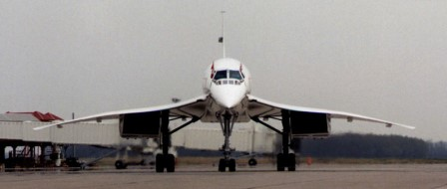
En ese momento, las empresas Aérospatiale y BAC se unieron
para iniciar la construcción conjunto del Concorde.
Sin embargo, los clientes potenciales no mostraron interés alguno
en la adquisición de la versión de corto alcance, la cual se abandonó.

Slide 17
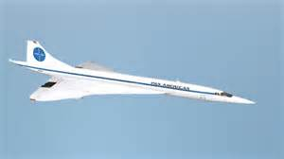
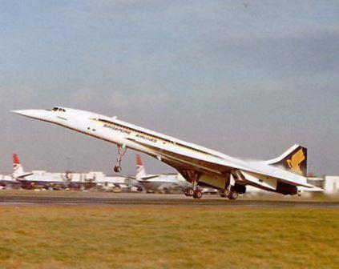

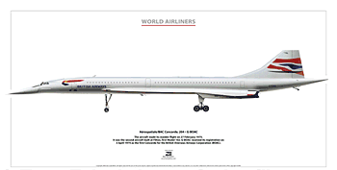
Para la versión de larga distancia,
el consorcio dio órdenes
para la producción
de 100 unidades.
Pan Am, BOAC y Air France
fueron los clientes de lanzamiento
con seis pedidos cada uno.
Las aerolíneas Panair do Brasil,
Continental Airlines, Japan Airlines, Lufthansa, American Airlines, United Airlines, Air India,
Air Canadá, Braniff, Singapore Airlines, Irán Air, Olympic Airways, Qantas, CCAA,
Middle East Airlines y TWA
también expresaron interés
en la adquisición del aparato.
Pausa 1 Para continuar
Click en el para ir al menú

Slide 18
Para la versión de larga distancia,
el consorcio dio órdenes
para la producción
de 100 unidades.
Pan Am, BOAC y Air France
fueron los clientes de lanzamiento
con seis pedidos cada uno.
Las aerolíneas Panair do Brasil,
Continental Airlines, Japan Airlines, Lufthansa, American Airlines, United Airlines, Air India,
Air Canadá, Braniff, Singapore Airlines, Irán Air, Olympic Airways, Qantas, CCAA,
Middle East Airlines y TWA
también expresaron interés
en la adquisición del aparato.
De la pausa 1
00: 06’ 10’’

Slide 19
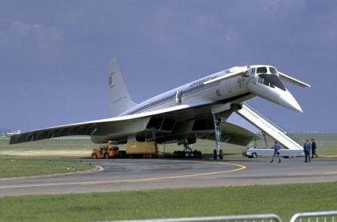
El Tupolev Tu-144 (en ruso: Ту-144, designación OTAN: Charger 1 )
es el primer avión supersónico de pasajeros construido
en forma independiente por la Unión Soviética,
con el fabricante de aviones Túpolev.

Slide 20
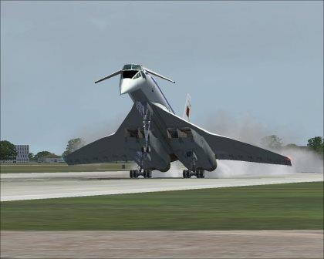
El primer vuelo de un prototipo de pruebas del Tu-144, se llevó a cabo
el 31 de diciembre de 1968 cerca de Moscú,
dos meses antes que el primer vuelo del Concorde de Francia y Reino Unido,
que estaba siendo construido en forma paralela y al que superaba en tamaño,
peso, velocidad y capacidad,

Slide 21
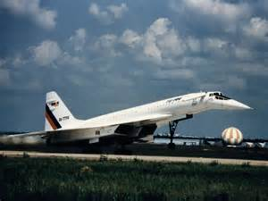
pero no en autonomía y alcance, porque los primeros diseños,
consumían mucho combustible en vuelo supersónico.

Slide 22
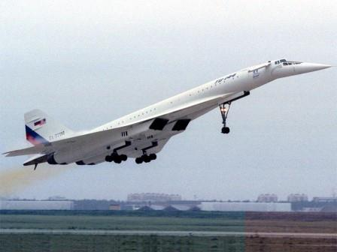
El Tu-144 superó por primera vez la barrera del sonido, el 5 de junio de 1969
y el 15 de julio de 1969, se convirtió en el primer transporte comercial,
que excedió la velocidad de Mach 2.

Slide 23
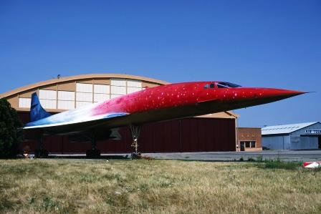
Denominación

Slide 24
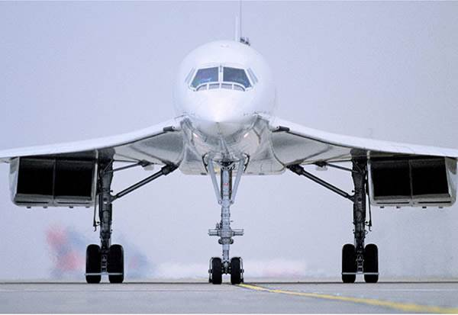
El nombre que se le dio al avión, "Concorde",
es el reflejo del tratado
firmado entre los gobiernos británico y francés
y las empresas francesa
Aérospatiale
y británica,
y British Aircraft Corporation
respectivamente.

Slide 25
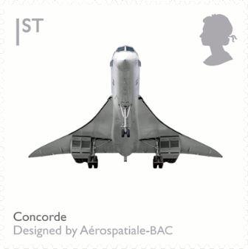
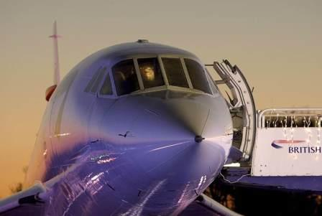
La palabra significa concordia; en francés se escribe "Concorde" y en inglés "Concord",
significando y empleándose de manera similar
en ambos idiomas.
En Reino Unido,
antes de su nombramiento definitivo,
se creó una gran polémica
por las distintas opiniones
sobre como debía nombrarse
la aeronave.

Slide 26
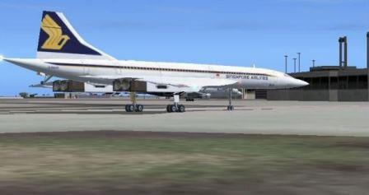
Finalmente, fue de uso común en Reino Unido nombrar al avión
como "Concord", pero sin poner artículo de ningún tipo delante.

Slide 27
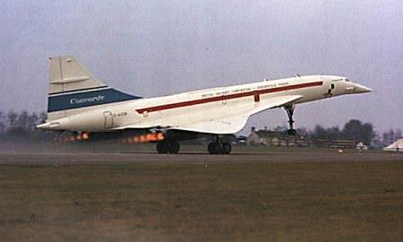
Concorde G-BOAC
de British Airways
Pruebas y primer vuelo

Slide 28
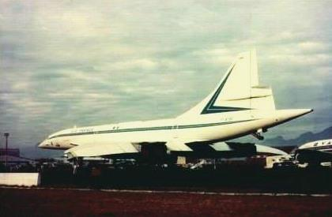
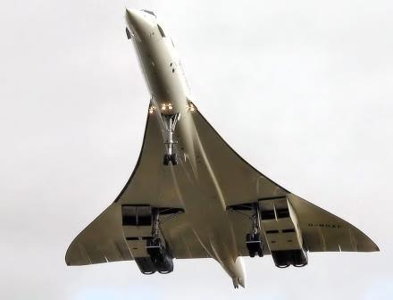
En febrero de 1965
se empezó la construcción
de dos prototipos:
el Concorde 001 fue construido
por Aérospatiale en Toulouse
y el 002 por BAC en Filton, Bristol.
El Concorde 001
hizo su primer vuelo de prueba
el 2 de marzo de 1969,
en Toulouse,
siendo pilotado por André Turcat.

Slide 29
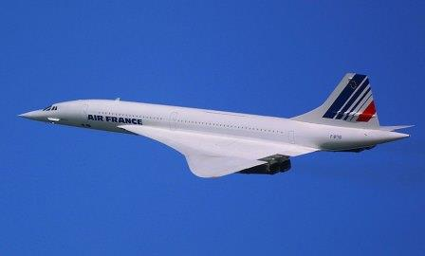
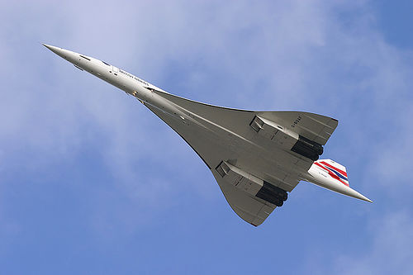
El 1 de octubre de ese mismo año,
el Concorde superó por primera vez
la velocidad del sonido.
En Gran Bretaña,
el Concorde 002
realizó su primer vuelo
el 9 de abril de 1969,
pilotado por Brian Trubshaw.

Slide 30
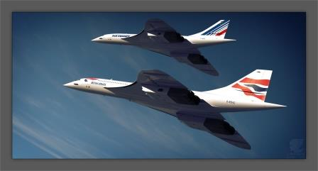
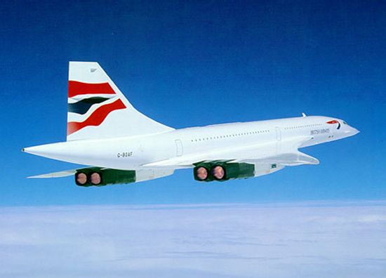
Ambos prototipos
fueron presentados
en público
entre el 7 y el 8 de junio de 1969
en el París Air Show.
Causando la admiracion del publico
en general

Slide 31
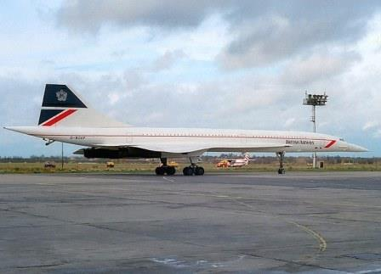
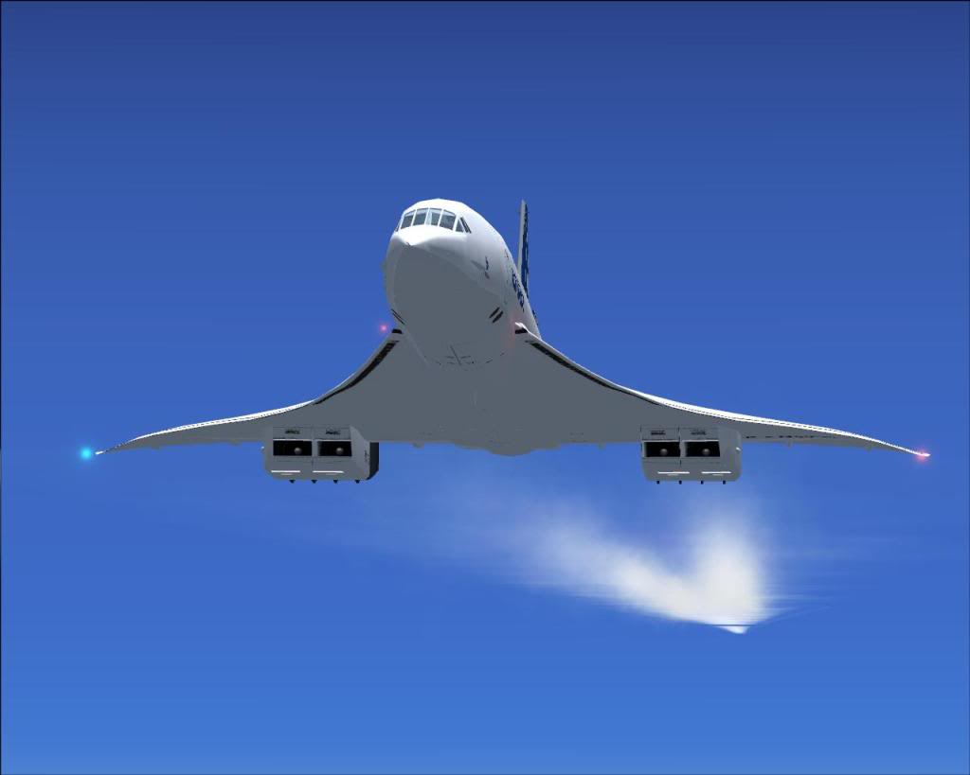
Entre 1970 y 1971,
mientras el desarrollo avanzaba,
se empezaron a hacer demostraciones
con los dos prototipos
para captar
posibles compradores.
El 4 de septiembre de 1971
el Concorde 001, realizó
su primer vuelo trasatlántico,

Slide 32
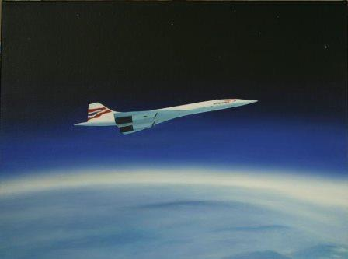
hazaña repetida por el Concorde 002, el 2 de junio de 1972.

Slide 33
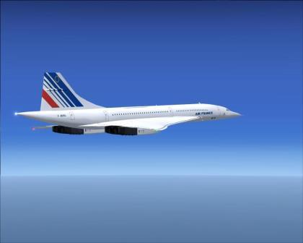
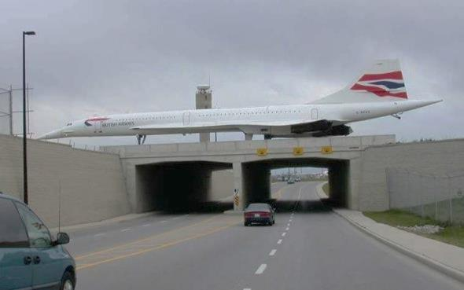
En 1973, el Concorde
—concretamente el prototipo 002—
hizo su primera visita a Estados Unidos,
aterrizando
en el nuevo aeropuerto
de Dallas
para conmemorar su apertura.

Slide 34
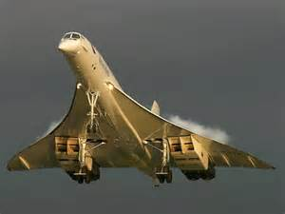
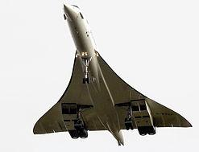
Todas estas demostraciones
y espectáculos ofrecidos
llevaron a que en 1972 los pedidos sobrepasaran las 70 unidades,
pero una combinación de factores
llevó a la cancelación de la mayoría
de los encargos:
la crisis petrolera de 1973,
las dificultades financieras
de las compañías,
los problemas medioambientales
—como el ruido al despegar
o sus altos niveles de polución—

Slide 35

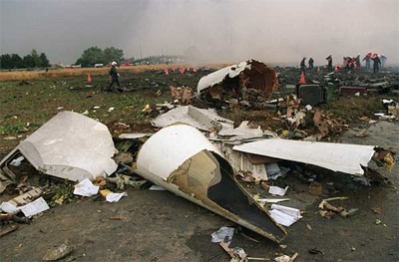
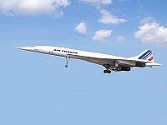
2:26:00
o el accidente de un Tupolev Tu-144 en el Salón Aeronáutico de
Le Bourget (París)
que había puesto seriamente
en duda la viabilidad comercial
de los aviones supersónicos.
En 1976 sólo cuatro países se mantenían
como posibles compradores:
Francia, China, Gran Bretaña e Irán.
Finalmente sólo Air France y British Airways
hicieron pedidos, recibiendo grandes subvenciones de sus gobiernos para "animar"
la compra de más unidades.
Pausa 2 Para continuar
Click en el para ir al menú

Slide 36
2:26:00
o el accidente de un Tupolev Tu-144 en el Salón Aeronáutico de
Le Bourget (París)
que había puesto seriamente
en duda la viabilidad comercial
de los aviones supersónicos.
En 1976 sólo cuatro países se mantenían
como posibles compradores:
Francia, China, Gran Bretaña e Irán.
Finalmente sólo Air France y British Airways
hicieron pedidos, recibiendo grandes subvenciones de sus gobiernos para "animar"
la compra de más unidades.
De la pausa 2

Slide 37
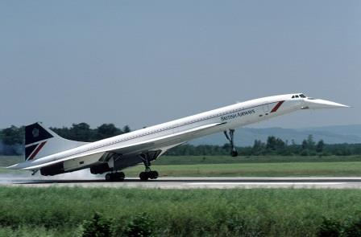
Estados Unidos canceló el desarrollo del Boeing 2707 en 1971,
con lo que su programa de transporte supersónico quedó suspendido.
Algunos observadores franceses e ingleses participantes en el proyecto
del Concorde, sugieren que la fuerte oposición estadounidense al proyecto del Concorde alegando problemas de contaminación acústica y ambiental eran en realidad una manera de presión para evitar el desarrollo de un avión supersónico comercial europeo al no tener ellos un proyecto viable.

Slide 38
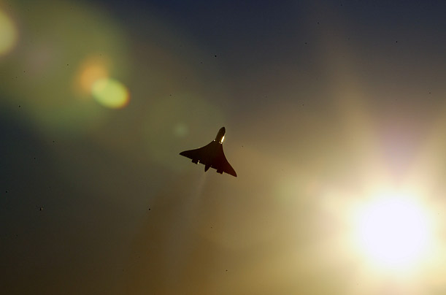

También otros países como India o Malasia
suspendieron programas similares alegando exceso de ruido.
El 7 de noviembre de 1974,
el prototipo 001 realizó el vuelo civil
más rápido realizado en la historia
a través del Atlántico Norte.
Los dos primeros aviones completaron
5,335 horas de pruebas de vuelo
de las que 2,000 se realizaron
a velocidades supersónicas.
Los costos unitarios fueron
de 23 000 000 de £
(46 millones de dólares) en 1977
y los costos de desarrollo
fueron seis veces mayores
de la cantidad proyectada.

Slide 39

Diseño

Slide 40

El Concorde fue pionero en el uso de nuevas tecnologías aeronáuticas.
Sus alas delta y sus cuatro motores Olympus fueron desarrollados
en un primer momento para el bombardero estratégico Avro Vulcan.
El Concorde fue pionero en el uso del sistema de vuelo "fly-by-wire",
además su aviónica era única, pues era el primer avión comercial
en usar circuitos híbridos.
El jefe de proyecto
y diseñador principal
fue Pierre Satre
teniendo a Sir Archibald Russell como su adjunto.

Slide 41

Movimiento del centro de presión
Cuando un avión supera el Mach,
el centro de presión del aparato se desplaza hacia atrás.
Para reducir este cambio, los ingenieros diseñaron las alas
de una manera distinta a la convencional.

Slide 42

Sin embargo todavía existía un cambio de unos dos metros.
Esto podría haberse corregido pero hubiera sido perjudicial para la seguridad
a bordo del avión cuando este se encontrara volando a altas velocidades.
La solución fue distribuir el combustible a lo largo del centro del avión
para mover el centro de masa eficazmente.

Slide 43

Motores

Slide 44


Motor Rolls-Royce Olimpus, motor que montaba
el Concorde.
Para que el Concorde fuera económicamente viable necesitaría recorrer
largas distancias,
pero esto también requeriría
una alta eficiencia en cuanto
al consumo de combustible.
Para un vuelo supersónico óptimo se pensó
en un primer momento en utilizar motores turbofan, pero estos fueron rechazados
por su empuje excesivo.
Al final los turborreactores
fueron los motores elegidos.
El motor fue desarrollado por Rolls-Royce, llamado Rolls-Royce/Snecma Olympus 593.
Este motor había sido desarrollado
para el bombardero Avro vulcan.
Para el Concorde fue desarrollado
una variante con postcombustión.

Slide 45




Slide 46


El diseño de los canales de entrada
de los motores del concorde
fue una fase crítica.
Todos los motores reactivos convencionales pueden tomar aire
sin perturbación alguna hasta la velocidad de Mach 0.5, por eso la velocidad del aire debe ser disminuida desde el Mach 2.0
—velocidad crucero del concorde—
que entra a los canales del motor.
En particular, estos canales necesitan controlar las ondas
de choque supersónicas
que se generan como consecuencia de esta reducción de velocidad
para evitar daños en los motores
—si las ondas entran
en los motores, estos vibran
y se pueden fracturar—.

Slide 47

Esto se logró mediante la adición de rampas a la entrada de los canales
y una abertura de extracción del flujo, las cuales se mueven de posición
durante el vuelo para desacelerar el aire —esto resulta complicado
para los no profesionales, está basado en la ley de conservación de la masa
y el estrangulamiento del flujo a la entrada de los canales que suministran
el aire al motor por medio de cuñas que aumenta o disminuyen
el diámetro de la sección de entrada—

Slide 48

Las rampas están ubicadas encima de los canales de entrada de aire al motor
y se mueven hacia abajo y la abertura se mueve hacia arriba y hacia abajo haciendo que el aire entre o salga.
La efectividad del sistema de entrada
es tal que durante el vuelo supersónico
el 63% del empuje de los motores
se atribuye a los canales de entrada
aunque las toberas generan el 29%
y los motores solo el 8% del empuje.

Slide 49

00:23:33
Los fallos del motor
causan muchos problemas
en los aviones convencionales subsónicos,
ya que no solo el avión pierde empuje
en el lugar donde se encuentra el motor, sino que aumenta la resistencia inducida por el mismo —el motor—,
causando que el avión banquee
en la dirección del motor dañado.
Si esto le pasara al Concorde a velocidades supersónicas,
causaría en teoría un fallo catastrófico de la estructura.

Slide 50


Sin embargo, durante el fallo de un motor
la necesidad del canal de entrada es de cero por lo que los efectos inmediatos del fallo
de un motor son contrarrestados al abrirse
la abertura y la extensión completa
de las rampas que deflectan el aire
hacia abajo del canal,
ganando sustentación y haciendo aerodinámico el compartimiento del motor, disminuyendo los efectos de la resistencia
en el motor dañado.
A pesar de que las simulaciones
por ordenador predijeron dificultades considerables, en la práctica el Concorde fue capaz de apagar 2 de sus motores volando a Mach 2.0 sin la aparición
de los problemas de control esperados.
Los pilotos de Concorde son entrenados rutinariamente en simuladores
para poder enfrentar mejor
fallos de dos motores al mismo tiempo.
Pausa 3 Para continuar
Click en el para ir al menú

Slide 51
Sin embargo, durante el fallo de un motor
la necesidad del canal de entrada es de cero por lo que los efectos inmediatos del fallo
de un motor son contrarrestados al abrirse
la abertura y la extensión completa
de las rampas que deflectan el aire
hacia abajo del canal,
ganando sustentación y haciendo aerodinámico el compartimiento del motor, disminuyendo los efectos de la resistencia
en el motor dañado.
A pesar de que las simulaciones
por ordenador predijeron dificultades considerables, en la práctica el Concorde fue capaz de apagar 2 de sus motores volando a Mach 2.0 sin la aparición
de los problemas de control esperados.
Los pilotos de Concorde son entrenados rutinariamente en simuladores
para poder enfrentar mejor
fallos de dos motores al mismo tiempo.
De la pausa 3

Slide 52

Estructura

Slide 53

Esquema de los sistemas de admisión
Debido a la alta velocidad a la que operaba el Concorde, a menudo la estructura sufría la acción de fuerzas externas que podían dañarla.

Slide 54


Cuando el avión se encontraba
en pruebas había mucha preocupación
por mantener un control preciso
del aparato a velocidades supersónicas.
Todos estos problemas fueron resueltos por los cambios en los alerones laterales.
Cuando un avión sobrepasa
la velocidad del sonido,
el centro de presiones se altera, para combatir este fenómeno
los ingenieros desarrollaron nuevos alerones "flexibles"
y unas nuevas alas
para reducir este desplazamiento en solo 2 metros.

Slide 55

También se redistribuyó el combustible a lo largo de la nave
con el fin de no afectar al centro de masa durante la aceleración
y desaceleración a modo de control de ajuste auxiliar.

Slide 56

Sistemas
de admisión

Slide 57

Presurización de la cabina
La cabina del avión se mantenía por lo general,
en cuanto a presión,
al equivalente de una altitud
de 1800 - 2400 metros.

Slide 58


Los aviones subsónicos suelen volar
a una altura media de 40 000 pies,
unos 12 000 metros, pues por encima
de 50 000 pies las condiciones atmosféricas pueden poner en riesgo
la integridad física de los pasajeros;
también son peligrosos los cambios violentos de altura y su correspondiente
presión atmosférica debido a la reducción de la densidad del aire.
En caso de que se produzca una violación de la integridad estructural de la cabina,
las máscaras de oxígeno
y otros elementos de emergencia
pierden su utilidad,
sufriendo los pasajeros de hipoxia.

Slide 59


El diseño y presurización especial
de la cabina del Concorde
le permitía volar hasta una altura máxima de 60 000 pies,
lo equivalente a unos 18 000 metros
de altura.
La aeronave también estaba equipada
con sistemas de reserva de aire
para aumentar en casos de emergencia
la presión en la cabina.
Sus ventanas eran
más pequeñas
de lo normal
para ralentizar cambios bruscos en
la presión atmosférica
de la cabina
en relación al exterior.

Slide 60

Características de vuelo

Slide 61



Slide 62


Mientras que los aviones comerciales subsónicos tardaban alrededor
de 8 horas en completar un viaje entre París y Nueva York,
el Concorde solo necesitaba alrededor de 3 horas y 30 minutos.
La altitud máxima
que alcanzaba
era de 18 300 metros
y su velocidad de crucero era
de Mach 2,02 —2140km/h—
más del doble de la velocidad media de los aviones convencionales.

Slide 63


Ningún otro aparato operaba a una altura tan elevada como lo hacía el Concorde
por lo que para la seguridad del aparato
se establecían patrones del clima,
para según su posición y las variaciones
de los vientos del Atlántico Norte
—océano más transitado por el avión—
determinar el tiempo de subida
al despegar y bajada en el momento
de aterrizar
La velocidad media de aterrizaje
era de 274 km/h;
debido al diseño especial
del Concorde con sus alas en forma
delta, fue equipado con un acelerador automático para reducir la carga
de trabajo del piloto.

Slide 64

El diseño de su ala provocaba la formación de vórtices y bajas presiones
sobre la superficie de esta por lo que estaba obligado a despegar
a una velocidad menor que los aviones convencionales y con mayor ángulo.

Slide 65

Frenos
y tren de aterrizaje

Slide 66


Debido a la forma en ala delta de la aeronave,
el tren de aterrizaje tuvo que ser diseñado extraordinariamente fuerte.
En la rotación,
el Concorde se elevaba unos 18 grados.
Esto conlleva una serie
de aumentos en las tensiones
entre la parte trasera
del tren de aterrizaje y las alas.

Slide 67


00:19:60
Durante el desarrollo
este inconveniente inesperado
requirió de un rediseño importante.
Debido al alto nivel de rotación
se añadieron al tren un pequeño juego
de ruedas
En la parte trasera
y debido a la gran altura del avión
es necesario
que el tren
se retraiga telescópicamente antes de girar.

Slide 68


Debido a la alta velocidad en el aterrizaje —400 km/h—,
fue necesario equipar unos frenos mejorados y más fuertes de lo normal.
Los frenos eran antideslizantes, equipaban un sistema que evitaba
que durante la puesta en marcha los neumáticos perdieran tracción
y no hubiera una pérdida
de control del aparato.
Fueron desarrollados por Dunlop siendo los primeros en diseñarse
teniendo el carbono
como su principal elemento.

Slide 69

Los frenos eran capaces de detener al Concorde con un peso de 188 toneladas
a una velocidad de 310 km/h en una milla —1600 metros—;
en este tipo de maniobras los frenos alcanzaban temperaturas
de entre 300 y 500°C, necesitándose varias horas para la refrigeración.

Slide 70
Operadores

Slide 71

Aerolíneas
Fecha de entrada en servicio del Concorde
British Airways 27 de febrero de 1975 Air France 27 de octubre de 1976
Braniff International Airways
Alquiló algunos Concorde con su tripulación durante unos meses.
Singapore Airlines
Operó un Concorde alquilado durante un breve periodo.
Pausa 4 Para continuar
Click en el para ir al menú

Slide 72
Aerolíneas
Fecha de entrada en servicio del Concorde
British Airways 27 de febrero de 1975 Air France 27 de octubre de 1976
Braniff International Airways
Alquiló algunos Concorde con su tripulación durante unos meses.
Singapore Airlines
Operó un Concorde alquilado durante un breve periodo.
De la pausa 4

Slide 73

Historia operacional
Vuelos regulares

Slide 74


Slide 75

La reina Isabel II en compañía
del duque Felipe de Edimburgo
bajando de un Concorde
de British Airways
en el Aeropuerto Internacional
de Austin-Bergstrom en Austin,
Texas, Estados Unidos
en 1991.

Slide 76

Los vuelos regulares del Concorde comenzaron el 21 de enero de 1976
con las rutas Londres-Baréin y París-Río de Janeiro.
La ruta París-Caracas —a través de las Azores—
comenzó el 10 de abril de ese mismo año.
El congreso de Estados Unidos había prohibido los vuelos del Concorde
a aeropuertos estadounidenses, debido principalmente
a las numerosas protestas ciudadanas por el exceso de ruido
y el control que el Concorde ejercería sobre las rutas transoceánicas.
Sin embargo, el secretario de transporte estadounidense, William Coleman,
dio permiso a Air France y British Airways para operar el Concorde
en el Aeropuerto Internacional de Dulles, Washington,
por lo que las rutas del Concorde con EE.UU.
empezaron el 24 de mayo de 1976.

Slide 77

Nueva York también prohibió a nivel local las operaciones del Concorde
en el aeropuerto JFK.
La prohibición llegó a su fin el 17 de octubre de 1977 cuando la Corte Suprema
de Estados Unidos desestimó los esfuerzos —dirigidos por Carol Berman—
para continuar con la prohibición.
La Corte Suprema argumentó en su decisión de no prohibir los vuelos
del Concorde que aviones como el Air Force One
—que en ese momento era un Boeing VC-137—
tenían un impacto ambiental y sónico mucho mayor que el Concorde
a velocidades subsónicas y durante el despegue y el aterrizaje.
Los vuelos regulares entre Londres y París con Nueva York,
comenzaron el 22 de noviembre de 1977.

Slide 78

Un Concorde en el Aeropuerto JFK
de Nueva York.

Slide 79

En 1977, British Airways y Singapore Airlines firmaron un acuerdo
para compartir un Concorde que cubriría la ruta Londres-Singapur —vía Baréin—.
La aeronave —el G-BOAD— fue pintada con los colores de Singapore Airlines
por una parte, mientras que la otra se pintó con los colores de British Airways.
La ruta fue suspendida tras sólo tres vuelos
por las quejas de la vecina Malasia alegando exceso de ruido.
No fue hasta 1979 cuando se reanudó la ruta,
volviéndose a cancelar poco después por el veto indio a que el Concorde alcanzara velocidades supersónicas en su espacio aéreo.
La ruta fue cancelada definitivamente en 1980.

Slide 80

Durante el auge petrolero de México, Air France estableció una ruta
entre Washington —en ocasiones también desde Nueva York—
y Ciudad de México, realizándose dos vuelos semanales—.
La ruta se mantuvo entre septiembre de 1978 y noviembre de 1982,
momento en el cual debido a una crisis económica y una gran falta
de rentabilidad —en los últimos vuelos el avión iba casi vacío— fue clausurada.
Durante el tiempo que esta ruta se mantuvo vigente,
las compañías que operaban el Concorde tuvieron problemas
con el estado de Florida por los altos índices de contaminación acústica
y por una ley que prohibía los vuelos supersónicos
en el espacio aéreo de ese estado.
Durante el vuelo, el Concorde tenía que desacelerar de Mach 2.02 a Mach 0.95, para cruzar Florida, para luego acelerar hasta su destino —Ciudad de México—.

Slide 81

Entre 1978 y 1980, Braniff International Airways alquiló 10 Concordes,
cinco de Air France y otros tantos de British Airways.
Estos fueron utilizados en vuelos subsónicos entre Dallas y el Aeropuerto Dulles, volando con las tripulaciones de Braniff.
Las aeronaves se registraron tanto en sus países europeos de origen
como en Estados Unidos.
La falta de rentabilidad de los vuelos
—menos del 50% de las plazas eran reservadas—
obligó a Braniff a poner fin a sus vuelos con el Concorde en mayo de 1980.
00:37:00

Slide 82

BA y sus compras de Concorde
En 1981, el futuro del Concorde en el Reino Unido se ensombrecía.

Slide 83

El gobierno británico no había hecho más que perder dinero
tras la entrada del Concorde en servicio,
planteándose cancelar su servicio por completo.

Slide 84

La cancelación de algunas pruebas y otros recortes redujeron considerablemente los costos.
A pesar de ello, el gobierno no estaba dispuesto
a seguir perdiendo dinero.
A finales de 1983, el director de BA,
Sir John King, convenció al gobierno
para que vendiera la aeronave
y así evitar más pérdidas.
Sir John King se dio cuenta de que
su producto estaba muy devaluado
en comparación con lo que pensaban muchos de los posibles compradores.

Slide 85


Después de llevar a cabo un estudio
de mercado, British Airways descubrió
que sus posibles clientes pensaban
que el Concorde era mucho más caro
de lo que en realidad estaba valorado.
British Airways conseguía unos beneficios y rentablilidad mucho mayores
que los de su homólogo francés,
pues British llegó a afirmar
que en los años más rentables cada avión daba unos beneficios de 50 millones
de libras, con un ingreso total
de 1750 millones de libras
—los costos de desarrollo habían sido de 1000 millones—.
Pausa 5 Para continuar
Click en el para Regresar al menú

Slide 86
Después de llevar a cabo un estudio
de mercado, British Airways descubrió
que sus posibles clientes pensaban
que el Concorde era mucho más caro
de lo que en realidad estaba valorado.
British Airways conseguía unos beneficios y rentablilidad mucho mayores
que los de su homólogo francés,
pues British llegó a afirmar
que en los años más rentables cada avión daba unos beneficios de 50 millones
de libras, con un ingreso total
de 1750 millones de libras
—los costos de desarrollo habían sido de 1000 millones—.
De la pausa 5

Slide 87



El Concorde también volaba a Barbados
durante las vacaciones de invierno.
Entre 1984 y 1991, British Airways voló con el Concorde sólo tres veces
a la semana entre Londres y Miami, con parada en Washington,
en el Aeropuerto Internacional Dulles.

Slide 88



Air France también fletó servicios con el Concorde
operados por tour operadores franceses en vuelos chárter a destinos europeos.

Slide 89




Slide 90
Hasta el año 2000, año del fatal
Accidente
del Vuelo 4590
de Air France
Concorde F-BTSC

Slide 91


Vuelo 4590
Tipo Concorde
Operador Air France
Fecha 25 de julio de 2000
Salida Aeropuerto Charles de Gaulle, París Francia
Destino Aeropuerto Internacional John F. Kennedy, New York, Estados Unidos
Causa Fallo mecánico (fuente del objeto externo que causó el otro accidente)
Lugar Aeropuerto Charles de Gaulle, París Francia
Coordenadas 49° 00′ 35″ N
002° 32′ 52″E
49.00972, 2.54778
Pausa 6 Para continuar
Click en el para ir al menú

Slide 92
Artículo principal:
Vuelo 4590
Tipo Concorde
Operador Air France
Fecha 25 de julio de 2000
Salida Aeropuerto Charles de Gaulle, París Francia
Destino Aeropuerto Internacional John F. Kennedy, New York, Estados Unidos
Causa Fallo mecánico (fuente del objeto externo que causó el otro accidente)
Lugar Aeropuerto Charles de Gaulle, París Francia
Coordenadas 49° 00′ 35″ N
002° 32′ 52″E
49.00972, 2.54778
De la pausa 6

Slide 93

El 25 de julio de 2000, el vuelo 4590 de Air France, con matrícula F-BTSC,
se estrelló en Gonesse (Francia)
muriendo los 100 pasajeros de la aeronave,
sus nueve tripulantes y cuatro personas en tierra.
Fue el primer gran accidente
en el que se veía implicado
directamente el Concorde.

Slide 94

Según la investigación oficial llevada a cabo por la Oficina francesa
de investigación de accidentes aéreos (BEA),
el accidente fue causado por una franja de titanio
que se había desprendido de un Continental Airlines DC-10
que había despegado minutos antes.

Slide 95

Este fragmento de metal
perforó uno de los neumáticos del Concorde
cuando este se encontraba a una velocidad
de 300 km/h.
El neumático explotó
y uno de los trozos de goma desprendidos
golpeó uno de los tanques de combustible.

Slide 96

El depósito no se vio afectado, pero provocó una onda de choque
que hizo reventar una de las válvulas de combustible
situada en el ala izquierda.
Esto causó una fuga de combustible en el depósito principal que,
unido a las chispas provocadas por el cableado que se había visto afectado
por el impacto inicial, provocó un incendio en el motor 2.
En respuesta, la tripulación bloqueó el motor afectado.

Slide 97

El avión, que había logrado despegar,
sufrió una pérdida de fuerza en los motores 1 y 2,
lo que le hizo perder altura y velocidad;
en ese momento el avión sufrió un violento descenso hasta chocar contra el hotel Les Relais Bleus en Gonesse.
El 6 de diciembre de 2010,
Continental Airlines y John Taylor,
uno de sus mecánicos,
fueron declarados culpables
por homicidio involuntario.

Slide 98

Antes de producirse el accidente,
el Concorde estaba considerado
como el avión de pasajeros
más seguro del mundo,
pues nunca había registrado
ningún muerto.
A raíz del accidente, al aparato se le aplicaron mejoras de seguridad
como un mejor control en el sistema electrónico,
unos rediseñados tanques de combustible, mucho más resistentes,
y un revestimiento extra a los neumáticos para impedir futuros problemas.

Slide 99


El primer vuelo después de las modificaciones partió del Aeropuerto de Londres Heathrow
el 17 de julio de 2001,
piloteado por el comandante
Mike Bannister.
Durante las 3 horas y 20 minutos
que duró el vuelo sobre el Atlántico
en dirección a Islandia,
Bannister alcanzó la velocidad
Mach 2.02 a 18 000 m de altura,
para luego regresar a Reino Unido.

Slide 100

El vuelo de prueba fue considerado un éxito, además de ser ampliamente seguido
por los medios de comunicación y la población.

Slide 101

British Airways realizó otro vuelo de prueba entre Londres y Nueva York
—los pasajeros eran exclusivamente trabajadores de la propia compañía—
el 11 de septiembre de 2001,
aterrizando en el aeropuerto minutos antes
de que se llevasen a cabo los atentados contra el World Trade Center.

Slide 102


Los vuelos regulares comenzaron el 7 de noviembre de 2001,
volviéndose a reanudar las rutas que unían París y Londres
con el JFK de Nueva York,
en donde los pasajeros
del Concorde fueron recibidos
por el alcalde Rudy Giuliani.
Hasta el año 2003,
Air France y British Airways
continuaron volando diariamente
a Nueva York.

Slide 103

Retiro
El último vuelo de un Concorde comercial, el 26 de noviembre de 2003.
El 10 de abril de 2003,
Air France y British Airways
anunciaron al mismo tiempo
que retirarían el Concorde
a finales de año.
Las razones dadas para retirarlo fueron los siguientes:
el bajo número de pasajeros tras el accidente del 25 de julio de 2000,
el aumento de los costos del mantenimiento y la caída de los viajes en avión
tras el 11 de septiembre de 2001.

Slide 104

A pesar de que en el momento de su entrada en servicio, en la década de 1970,
el Concorde fue una revolución tecnológica, en el momento de su retirada
la falta de competencia de la que había gozado le había llevado a no actualizar
las aeronaves ni hacer nuevas variantes como hicieron otros aviones de la época como el Boeing 747, lo que precipitó su retirada.
Poco antes de la retirada
del Concorde, Richard Branson ofreció a British Airways
la posibilidad
de que su compañía,
Virgin Atlantic Airways,
comprara su flota de Concorde
por el simbólico precio de una libra cada aeronave,
cuando su precio de compra real era de 26 000 000 de £.

Slide 105


Branson argumentó que la razón
de este precio simbólico
era debido a que British Airways
también había pagado este precio simbólico al adquirir los aparatos, pues el gobierno británico había subvencionado
la mayor parte de los gastos.
BA rechazó esa oferta.
Branson afirmó en The Economist
que llegó a ofrecer más de 5 millones de libras, que también fueron rechazadas.
Cualquier esperanza de que el Concorde siguiera funcionando se vio frustada
cuando Airbus rechazó encargarse
del mantenimiento de los Concorde.

Slide 106

00:09:00
Air France
Air France realizó su último vuelo comercial
con un Concorde el 30 de mayo de 2003,
con un último vuelo entre París y Nueva York.
Durante la semana siguiente, el Concorde F-DEAR
Air France realizó su último vuelo comercial con un Concorde el 30 de mayo de 2003, con un último vuelo entre París y Nueva York.
Durante la semana siguiente, el Concorde F-DEAR hizo una serie de vuelos conmemorativos con viajes entre París y Nueva York,
teniendo a bordo empleados de la compañía y otras personalidades.
El último vuelo de un Concorde de Air France tuvo lugar el 27 de junio de 2003,
cuando el F-BVFC voló hasta Toulouse.
El 15 de noviembre de 2003, se celebró en París una subasta de piezas
y otros recuerdos del Concorde a cargo de la casa de subastas Christie's
asistiendo cientos de personas.
Pausa 7 Para continuar
Click en el para ir al menú

Slide 107
00:09:00
Air France
Air France realizó su último vuelo comercial
con un Concorde el 30 de mayo de 2003,
con un último vuelo entre París y Nueva York.
Durante la semana siguiente, el Concorde F-DEAR
Air France realizó su último vuelo comercial con un Concorde el 30 de mayo de 2003, con un último vuelo entre París y Nueva York.
Durante la semana siguiente, el Concorde F-DEAR hizo una serie de vuelos conmemorativos con viajes entre París y Nueva York,
teniendo a bordo empleados de la compañía y otras personalidades.
El último vuelo de un Concorde de Air France tuvo lugar el 27 de junio de 2003,
cuando el F-BVFC voló hasta Toulouse.
El 15 de noviembre de 2003, se celebró en París una subasta de piezas
y otros recuerdos del Concorde a cargo de la casa de subastas Christie's
asistiendo cientos de personas.
De la pausa 7

Slide 108

British Airways
British Airways realizó una gira de despedida por América del Norte
en octubre de 2003.
Los Concorde de British Airways también hicieron una gira
a través de Reino Unido visitando Birmingham el 20 de octubre, Belfast el 21, Manchester el 22, Cardiff el 23 y Edimburgo el 24 de octubre de 2003.
El Concorde G-BOAC visitó el Aeropuerto Internacional de Toronto
el 1 de octubre de 2003,
tras lo cual voló al JFK de Nueva York.
El G-BOAC también visitó Boston,
el 8 de octubre de 2003
y el 14 de octubre de 2003
el Dulles de Washigton D.C.

Slide 109


Slide 110

Cada día el Concorde hacía un viaje de ida y vuelta desde el aeropuerto
Heathrow de Londres hasta la ciudad itinerante volando a baja altura.
Los Concorde G-BOAF, G-BOAG y G-BOAE fueron los últimos de British Airways
en volar, realizando vuelos en círculos sobre Londres a baja altura
—tras recibir un permiso especial— y aterrizando en el Heatrow.
British Airways retiró
su flota de Concorde
el 24 de octubre de 2003,
haciéndose vuelos conmemorativos
con personalidades
del mundo de la aviación
y ex-pilotos del Concorde.

Slide 111


Slide 112
El concord en la historia
Aviones de Francia
Número Nombre Vuelos Localización actual País
001 F-WTSS
(Prototipo) 812 Musée de l'Air et de l'Espace
en el aeropuerto de Le Bourget Francia
101(02) F-WTSA
(prototipo) 656 Aeropuerto París-Orly Francia
F-WTSB 909 Sede (antigua) de Aérospatiale
en Toulouse Francia
203 F-BTSC
(F-WTSC) 11 989 Avión víctima del accidente
del 25 de julio del 2000,
después de despegar
del aeropuerto francés
Charles de Gaulle Francia

Slide 113




Slide 114
Número Nombre Vuelos Localización actual País
F-BVFA 17 824 National Air and Space Museum
en el Aeropuerto Dulles,
en Washington D.C Estados Unidos
F-BVFB 14 771 Auto- und Technikmuseum
Sinsheim Alemania
209 F-BVFC 14 332 Sede de Airbus en Toulouse Francia
F-BVFD 5 821 Fuera de servicio a partir de 1994
y dividido en piezas
F-WTSD
(F-WJAM) 12 974 Musée de l'Air et de l'Espace
en el aeropuerto de Le Bourget Francia
F-BVFF
(F-WJAN) 12 420 Aeropuerto Charles de Gaulle,
París Francia

Slide 115





Slide 116
Aviones de British Airways
Número Nombre Vuelos Localización actual País
002 G-BSST
(prototipo) 836 Royal Naval Air Station,
Yeovilton Inglaterra
201(01) G-AXDN
(prototipo) 575 Imperial War Museum,
Duxford Inglaterra
202 G-BBDG 1 282 Brooklands Museum Inglaterra
204 G-BOAC 22 260 Aeropuerto de Manchester Inglaterra
206 G-BOAA 22 786 Museum of Flight, Edimburgo Escocia

Slide 117





Slide 118
00:39:00
Número Nombre Vuelos Localización actual País
208 G-BOAB 22 297 Aeropuerto de Londres
Heathrow Inglaterra
G-BOAD 23 397 Intrepid Sea-Air-Space Museum,
Nueva York Estados Unidos
G-BOAE 23 376 Aeropuerto Internacional
Grantley Adams, Bridgetown Barbados
G-BOAG
(G-BFKW) 16 239 Museum of Flight, Seattle Estados Unidos
G-BOAF
(G-BFKX) 18 257 British Aerospace Headquarters,
Filton Inglaterra

Slide 119




Pausa 8 Para continuar
    Click en el para ir al menú

Slide 120
De la pausa 8

Slide 121


Otras dos aerolíneas
operaron el Concorde,
Singapore Airlines
y Braniff International Airways,
pero en el caso de ambas,
el avión era de las compañías
Air France y British Airways,
respectivamente.

Slide 122


Slide 123

Otras exposiciones del Concorde
En Ciudad Juárez, México,
se encuentra una exposición
dedicada al Concorde
(Museo del Concorde),
la cual cuenta
con componentes importantes
en el servicio y mantenimiento
de esta aeronave.

Slide 124

En 2003, Air France donó uno de sus Concorde tras la retirada del servicio
al Museo de la Automoción y la Tecnología de Sinsheim.
Añadido a su contrapartida soviética Tupolev Tu-144,
que llevaba en exposición desde 2001,
este lugar es el único del mundo donde ambos aparatos
están expuestos simultáneamente

Slide 125


Slide 126
Especificaciones
Parámetros Datos
Tipo Avión comercial supersónico
Longitud 61.66 m
Envergadura 25.60 m
Área del ala 358.25 m²
Carga en las alas Mínimo (sin carga): 220 kg / m²
Máximo (peso máximo al despegue): 522 kg / m²
Altura 12.20 m

Slide 127



Slide 128
Parámetros Datos
Peso vacío 78 900 kg
Peso máximo al despegue 186 880 kg
Peso máximo al aterrizaje 111 130 kg
Capacidad de combustible 119 500 l (95 680 kg)
Consumo de combustible 25 680 l/h
Velocidad máxima Mach 2.23 o 2405 km/h (a 18 000 m de altitud)
Velocidad de crucero Mach 2.02 o 2179 km/h
Techo de servicio 18 300 m
Velocidad de ascenso 25.41 m/s 1 524.60 m/m
Autonomía Con peso estandar 7 250 km
Con peso máximo al despegue 6 667 km

Slide 129


Slide 130
Parámetros Datos
Número de asientos 100 (British Airways)
92 (Air France)
Motores Cuatro turborreactores Rolls-Royce/SNECMA-Olympus-593-Mk-610
con cámara de postcombustión e inversor de empuje
Empuje en seco: 4 x 31 350 libras (14 217 kgf / 139,4 kN ) = 557.6
kN
Empuje con postquemador: 4 x 38 050 libras (17 256 kp / 169,2 kN)
= 676.8 kN
Relación empuje-peso Máxima (vacío): 0.88
Minima (peso máximo al despegue): 0.373
Longitud de pista requerida al despegue 3600 m
Longitud de pista requerida al aterrizar 2200 m
Chasis Tren de aterrizaje Messier-Hispano con ruedas gemelas Dunlop
equipadas con frenos de disco SNECMA SPAD y sistema antibloqueo

Slide 131


Pinturas
De British Airways

Slide 132
UN DATO CURIOSO
Las unicas dos tragedias ocurridas
en aviones civiles supersonicos
Tuvieron lugar en Paris, Francia

Slide 133




Slide 134

00:09:00
Y CONCORDE
se volvió leyenda

Slide 135

Información
Wikipedia
Imágenes y Videos :
Internet
Música:
Concorde
31,000 pies
Interprete:
Frank Pourcel
Edición:
Eaglenest
Duración
52 minutos
50 segundos
Hotel concorde
FIN

Slide 136







¿Te ha gustado?
Puedes ver más entrando
Aquí
Además puedes recibir powerpoints en tu correo electrónico suscribiéndote aquí:

